Slide 1


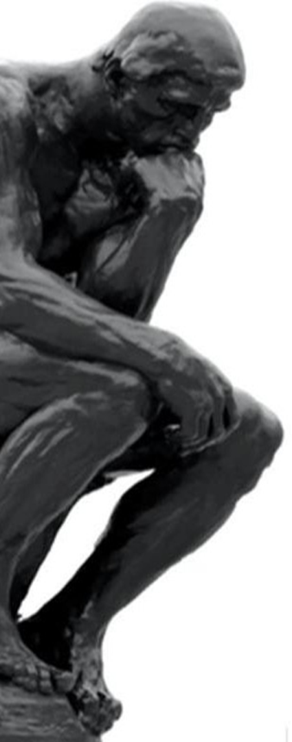
Universidad Autónoma de Baja California / Facultad de Ciencias Humanas / Mexicali BC MX / 22, 23 y 24 oct. 2025
9no. Congreso Internacional “Entornos edificadores en la enseñanza y aprendizaje para la formación de las personas”

